Slide 1



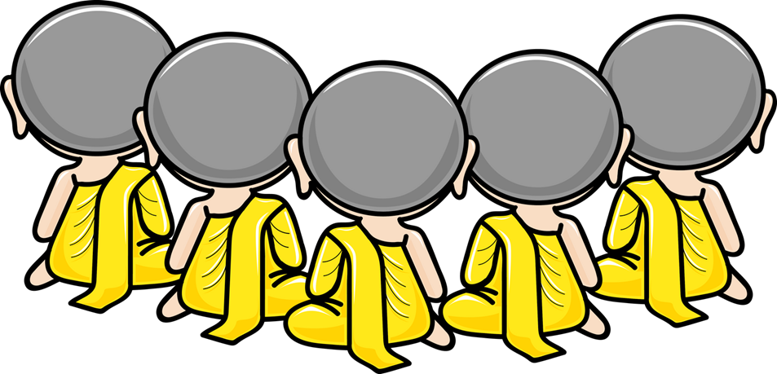




ปริศนาคุณสมบัติ
ของหลักธรรมทาง
พระพุทธศาสนา

Slide 2




วิธีเล่นเกม
1. แบ่งกลุ่มนักเรียนออกเป็น 2 กลุ่ม
2. สลับกันเล่นเกมคุณสมบัติ
3. เลือกคุณสมบัติที่ต้องการตามหมายเลข ครูกดคลิกที่หมายเลข
เงื่อนไขของคะแนน
เปิด 1 คุณสมบัติ ตอบถูกได้ 5 คะแนน
เปิด 2 คุณสมบัติ ตอบถูกได้ 4 คะแนน
เปิด 3 คุณสมบัติ ตอบถูกได้ 3 คะแนน
เปิด 4 คุณสมบัติ ตอบถูกได้ 2 คะแนน
เปิด 5 คุณสมบัติ ตอบถูกได้ 1 คะแนน
4. กลุ่มที่ได้คะแนนสูงสุดคือผู้ชนะ
กดเฉลย
เมื่อยืนยันคำตอบ
คุณสมบัติที่นักเรียนเลือก

Slide 3



1. นี่คือคุณสมบัติหลักธรรมใด
คุณสมบัติหลักธรรม
?
หลักธรรม
ขันธ์ 5
คุณสมบัติหมายเลข 1
รูป เวทนา สัญญา สังขาร วิญญาณ
คุณสมบัติหมายเลข 2
มี 5 ประการ
คุณสมบัติหมายเลข 3
การเกิดขึ้น ตั้งอยู่ และดับไป
คุณสมบัติหมายเลข 4
องค์ประกอบของสิ่งมีชีวิต
คุณสมบัติหมายเลข 5
สอดคล้องกับเรื่องของทุกข์

Slide 4
2. นี่คือคุณสมบัติหลักธรรมใด
คุณสมบัติหลักธรรม
?
หลักธรรม
สังคหวัตถุ 4
คุณสมบัติหมายเลข 1
หลักการครองใจคน
คุณสมบัติหมายเลข 2
ธรรมที่เป็นที่ตั้งแห่งการสงเคราะห์กัน
คุณสมบัติหมายเลข 3
ทาน
คุณสมบัติหมายเลข 4
สมานัตตตา
คุณสมบัติหมายเลข 5
มี 4 ประการ

Slide 5
3. นี่คือคุณสมบัติหลักธรรมใด
คุณสมบัติหลักธรรม
?
หลักธรรม
ศรัทธา 4
คุณสมบัติหมายเลข 1
ความเชื่อที่ประกอบด้วยเหตุผล
คุณสมบัติหมายเลข 2
มี 4 ประการ
คุณสมบัติหมายเลข 3
ข้อที่ 1 กัมมสัทธา
คุณสมบัติหมายเลข 4
ข้อที่ 4 เชื่อความตรัสรู้ของพระพุทธเจ้า
คุณสมบัติหมายเลข 5
สอดคล้องกับเรื่องของทุกข์

Slide 6
4. นี่คือคุณสมบัติหลักธรรมใด
คุณสมบัติหลักธรรม
?
หลักธรรม
อิทธิบาท 4
คุณสมบัติหมายเลข 1
มี 4 ประการ
คุณสมบัติหมายเลข 2
ธรรมที่นำไปสู่ความสำเร็จ
คุณสมบัติหมายเลข 3
ฉันทะ (ความพอใจ)
คุณสมบัติหมายเลข 4
วิมังสา (ความไตร่ตรอง)
คุณสมบัติหมายเลข 5
จิตตะ (ความคิด)

Slide 7
5. นี่คือคุณสมบัติหลักธรรมใด
คุณสมบัติหลักธรรม
?
หลักธรรม
พรหมวิหาร 4
คุณสมบัติหมายเลข 1
อุเบกขา
คุณสมบัติหมายเลข 2
ทำให้ดำรงชีวิตอยู่ได้อย่างประเสริฐ
คุณสมบัติหมายเลข 3
เมตตา
คุณสมบัติหมายเลข 4
ธรรมะสำหรับผู้ใหญ่
คุณสมบัติหมายเลข 5
มี 4 ประการ

Slide 8
6. นี่คือคุณสมบัติหลักธรรมใด
คุณสมบัติหลักธรรม
?
หลักธรรม
เบญจศีล
คุณสมบัติหมายเลข 1
การควบคุมกายและวาจาให้เป็นปกติ
คุณสมบัติหมายเลข 2
ทำให้มีความสุขกายสุขใจ ไม่เป็นคนหลงลืมสติ
คุณสมบัติหมายเลข 3
การละเว้นจากการฆ่าสัตว์
คุณสมบัติหมายเลข 4
การละเว้น 5 ประการ
คุณสมบัติหมายเลข 5
การละเว้นจากการพูดปด

Slide 9
7. นี่คือคุณสมบัติหลักธรรมใด
คุณสมบัติหลักธรรม
?
หลักธรรม
อริยสัจ 4
คุณสมบัติหมายเลข 1
ความจริงอันประเสริฐ
คุณสมบัติหมายเลข 2
มี 4 ประการ
คุณสมบัติหมายเลข 3
ข้อที่ 1 สภาพที่ทนได้ยาก
คุณสมบัติหมายเลข 4
สมุทัย
คุณสมบัติหมายเลข 5
นิโรธ คือ ความดับทุกข์

Slide 10
8. นี่คือคุณสมบัติหลักธรรมใด
คุณสมบัติหลักธรรม
?
หลักธรรม
ไตรสิกขา
คุณสมบัติหมายเลข 1
ปัญญา
คุณสมบัติหมายเลข 2
มี 3 ประการ
คุณสมบัติหมายเลข 3
ศีล
คุณสมบัติหมายเลข 4
สมาธิ
คุณสมบัติหมายเลข 5
หลักการสำคัญของการพัฒนามนุษย์

Slide 11
9. นี่คือคุณสมบัติหลักธรรมใด
คุณสมบัติหลักธรรม
?
หลักธรรม
ทิศ 6
คุณสมบัติหมายเลข 1
บุคคลประเภทต่าง ๆ
คุณสมบัติหมายเลข 2
ทิศเบื้องบน ได้แก่ พระสงฆ์
คุณสมบัติหมายเลข 3
ทิศเบื้องหน้า ได้แก่ บิดา และมารดา
คุณสมบัติหมายเลข 4
มี 6 ประการ
คุณสมบัติหมายเลข 5
ทิศเบื้องขวา ได้แก่ ครู อาจารย์

Slide 12
10. นี่คือคุณสมบัติหลักธรรมใด
คุณสมบัติหลักธรรม
?
หลักธรรม
ทิฏฐธัมมิกัตถะประโยชน์ 4
คุณสมบัติหมายเลข 1
หัวใจเศรษฐี
คุณสมบัติหมายเลข 2
มี 4 ประการ
คุณสมบัติหมายเลข 3
ธรรมเพื่อประโยชน์ในปัจจุบัน
คุณสมบัติหมายเลข 4
ข้อที่ 1 อุฏฐานสัมปทา
คุณสมบัติหมายเลข 5
สมชีวิตา อยู่อย่างพอเพียง

